Slide 1
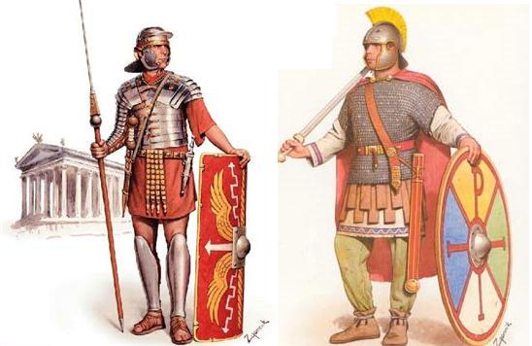
СТАРИОТ РИМ
ЈАКНЕЊЕ И ПРОШИРУВАЊЕ НА РИМСКАТА ДРЖАВА

Slide 2
509 ГОДИНА П.Н.Е ПРОТЕРАН ЕТРУРСКИОТ КРАЛ
КРАЛ
ДВА КОНЗУЛИ
СЕНАТ
СЕНАТ
НАРОДНО СОБРАНИЕ
НАРОДНО СОБРАНИЕ

Slide 3
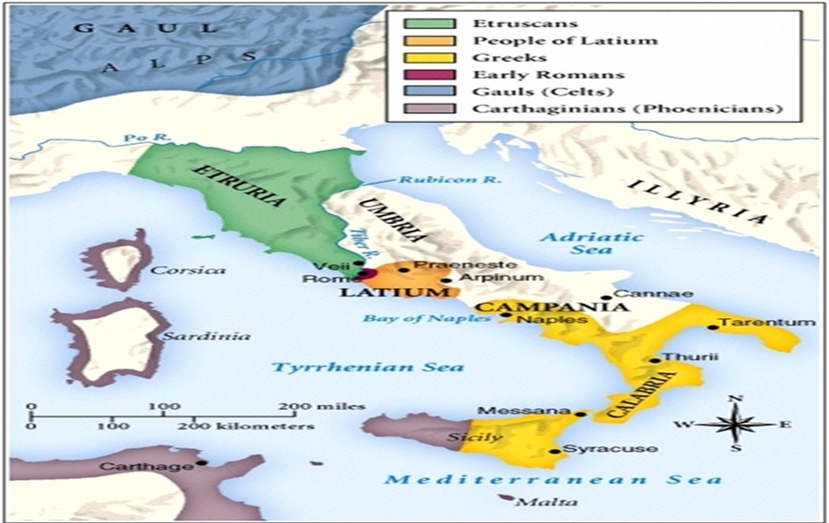
ПОКОРУВАЊЕ НА АПЕНИНСКИ ПОЛУОСТРОВ
ПОБЕДА НАД ЕТРУРЦИТЕ
III ВЕК П.Н.Е ГОСПОДАРИ НА АПЕНИНСКИ ПОЛУОСТРОВ

Slide 4
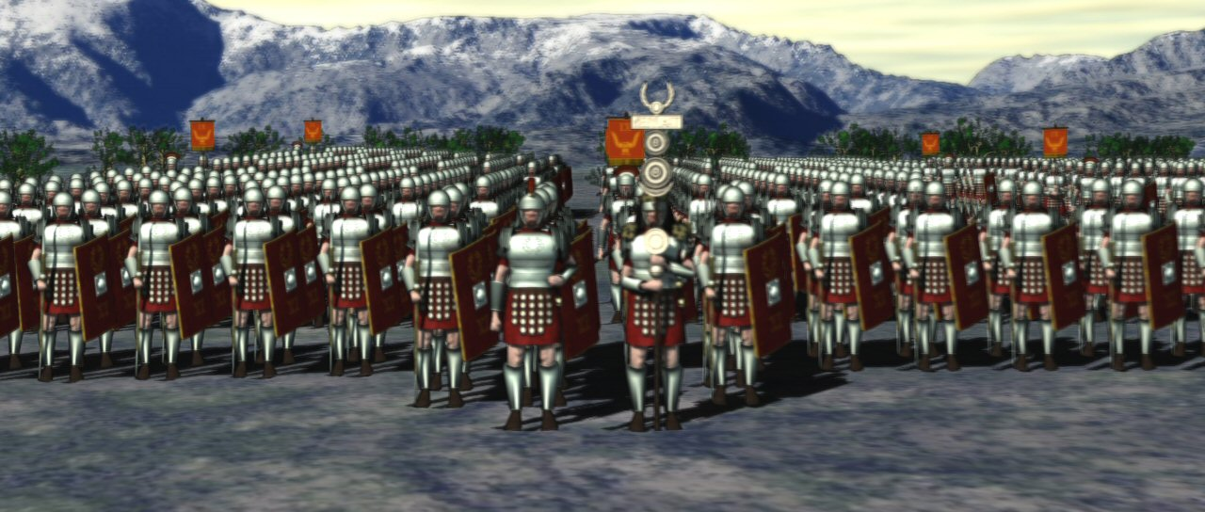
РИМСКА ВОЈСКА
ВОЈНИК ОД 17 ДО 45 ГОДИНИ
ЛЕГИЈА ОСНОВНА ЕДИНИЦА СОСТАВЕНА ОД 5 000 ВОЈНИЦИ

Slide 5
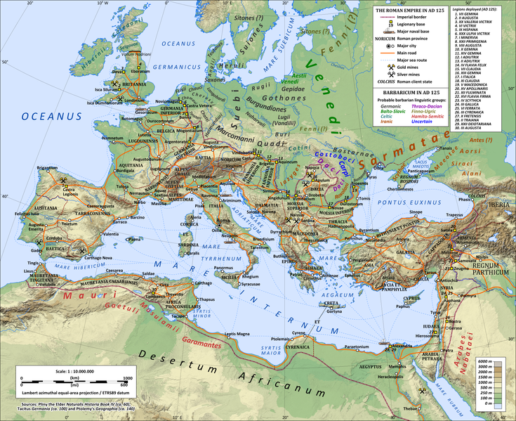
ОСВОЈУВАЊЕ НА АФРИКА, ЕВРОПА И АЗИЈА
ЦЕЛ - КОНТРОЛА НА ТРГОВИЈАТА НА СРЕДОЗЕМНО МОРЕ

Slide 6
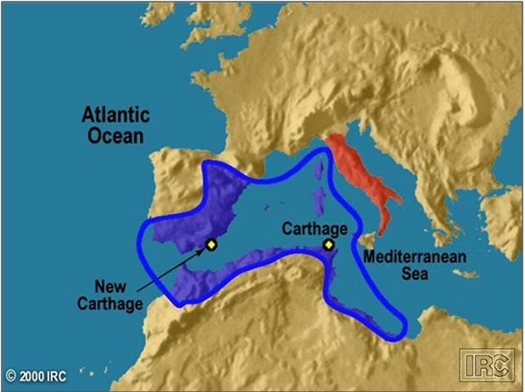
ОСВОЈУВАЊЕ НА ЗАПАДЕН БРЕГ
КАРТАГИНА – КАРТАГИНЦИ (ПУНИ)
3 – ПУНСКИ ВОЈНИ (РИМ – КАРТАГИНА)

Slide 7
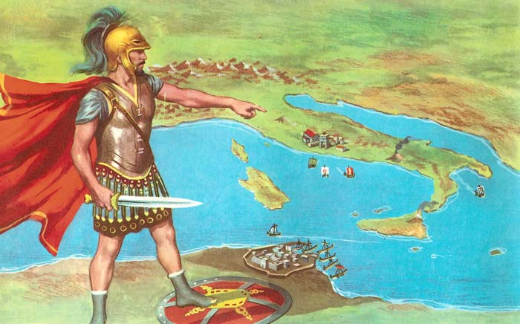
ВОДАЧ НА ПУНИТЕ - ХАНИБАЛ

Slide 8
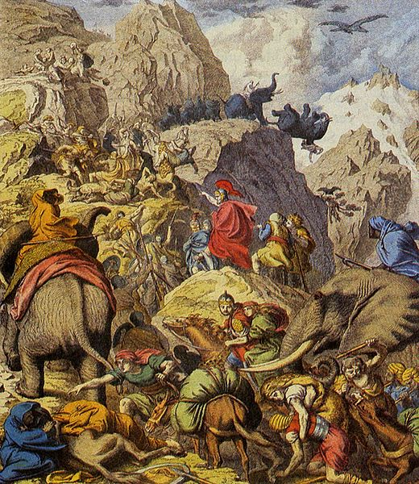

Slide 9
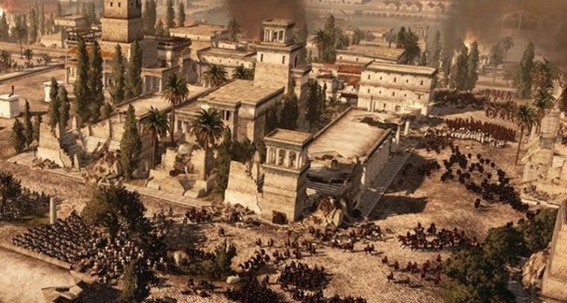
УНИШТУВАЊЕ НА КАРТАГИНА

Slide 10
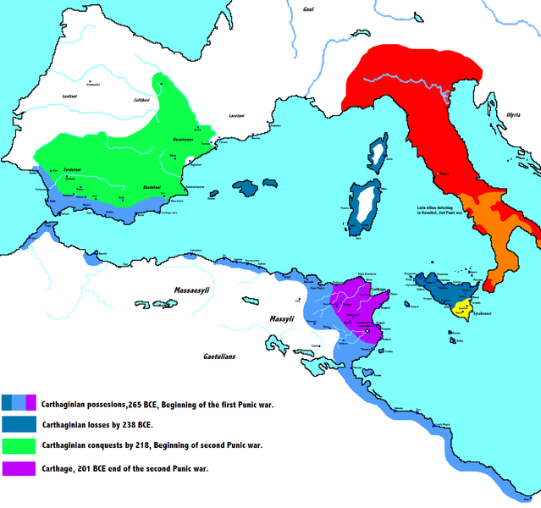
РИМЈАНИТЕ ГОСПОДАРИ НА ЗАПАДНОТО КРАЈБРЕЖЈЕ НА СРЕДОЗЕМНО МОРЕ

Slide 11
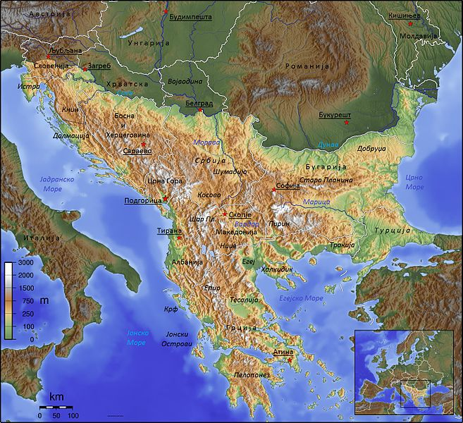
ОСВОЈУВАЊЕ НА ЦЕНТРАЛЕН БРЕГ БАЛКАНСКИ ПОЛУОСТРОВ
МАКЕДОНЦИ
ИЛИРИ
ХЕЛЕНИ

Slide 12
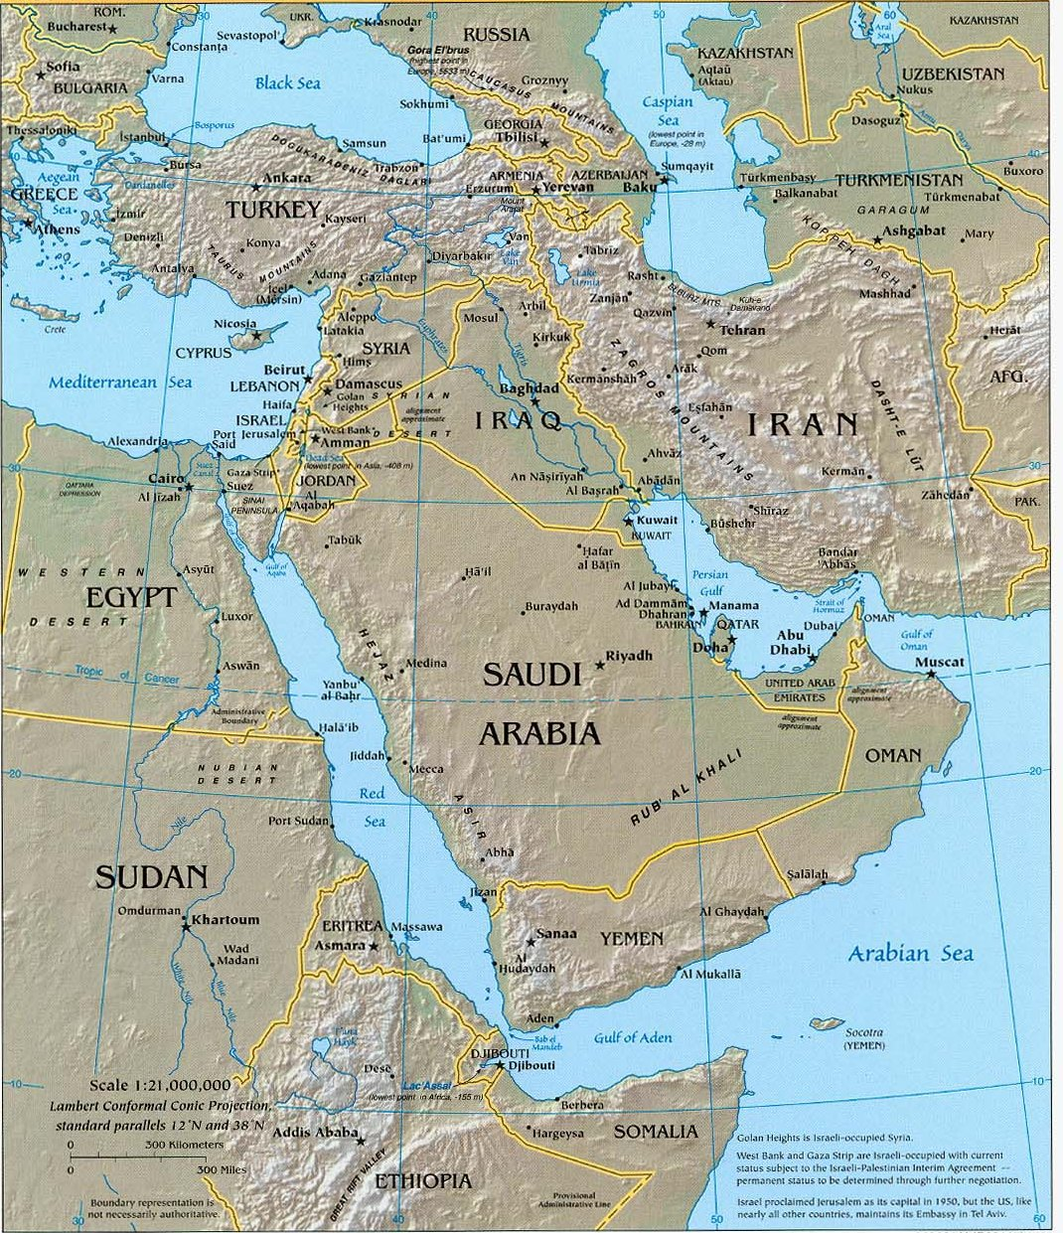
ГОСПОДАРИ НА ИСТОЧНО КРАЈБРЕЖЈЕ
МАЛА АЗИЈА
СИРИЈА
ПАЛЕСТИНА
ЕГИПЕТ

Slide 13
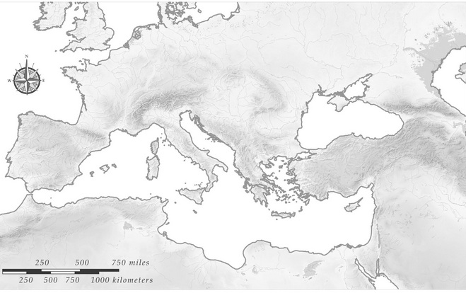
ОСВОЈУВАЊЕ НА ГАЛИЈА
ГАЛИЈА
ГАЈ ЈУЛИЈ КАЈСАР

Slide 14
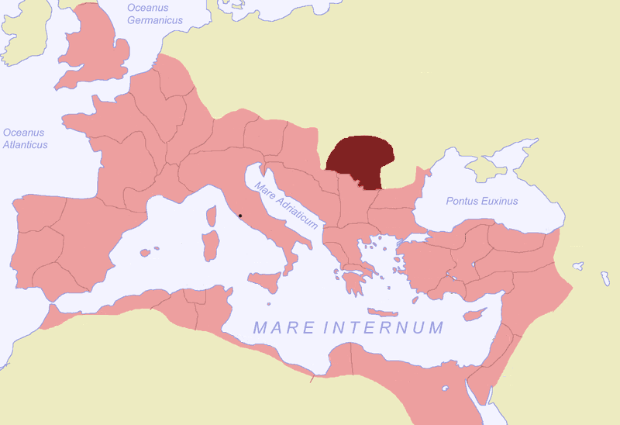
ОСВОЈУВАЊЕ НА ДАКИЈА (РОМАНИЈА)
РИМ СТАНУВА СВЕТСКА СИЛА

Slide 15
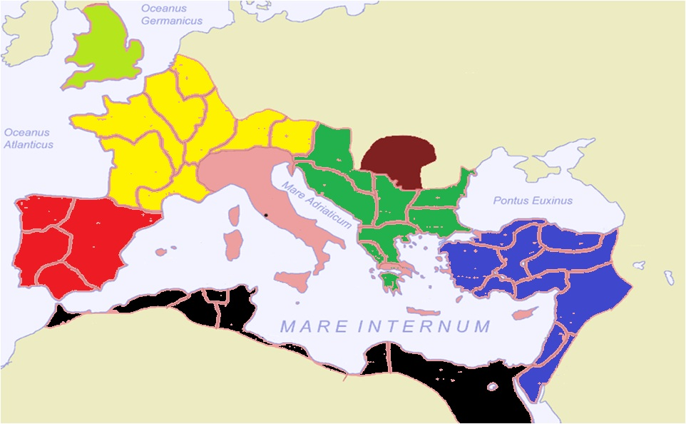
СИТЕ ОСВОЕНИ ТЕРИТОРИИ НАДВОР ОД АПЕНИНСКИ ПОЛУОСТРОВ
ПРОВИНЦИИ

